Slide 1

Detección y segmentación de tumores cerebrales en imágenes de resonancia magnética con técnicas de Deep Learning
Universidad Complutense de Madrid
Facultad de Estudios Estadísticos
Máster Big Data y Data Science
MSc. Carlos Gordillo Olivera
2024

Slide 2
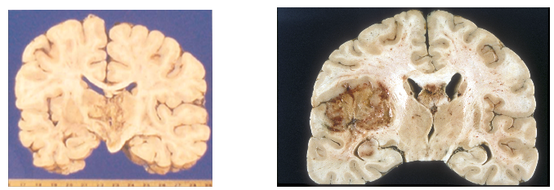
Por qué es importante?
Sano
Patológico
No podemos esperar a que el paciente muera para hacer el diagnóstico

Slide 3
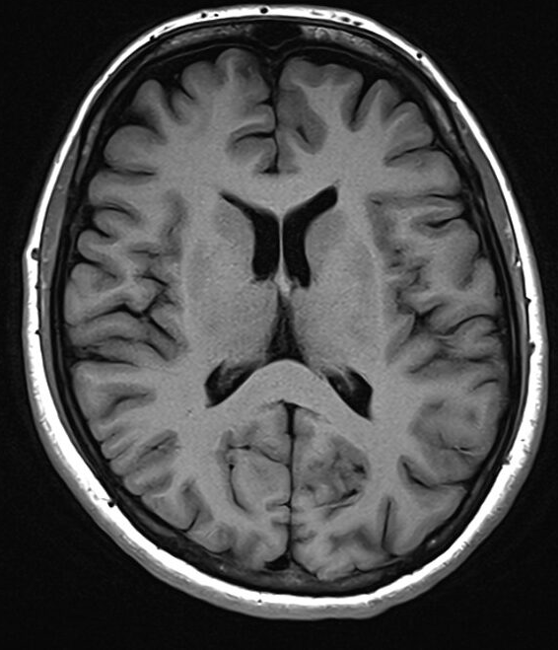
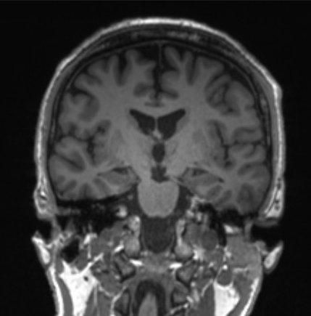
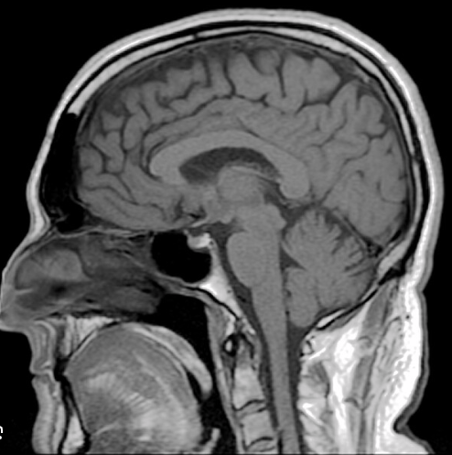
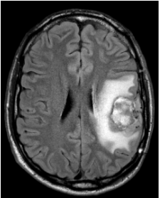
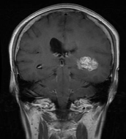
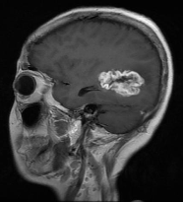
Imágenes por Resonancia Magnética Nuclear
Sano
Tumoral
Axial
Coronal
Sagital

Slide 4
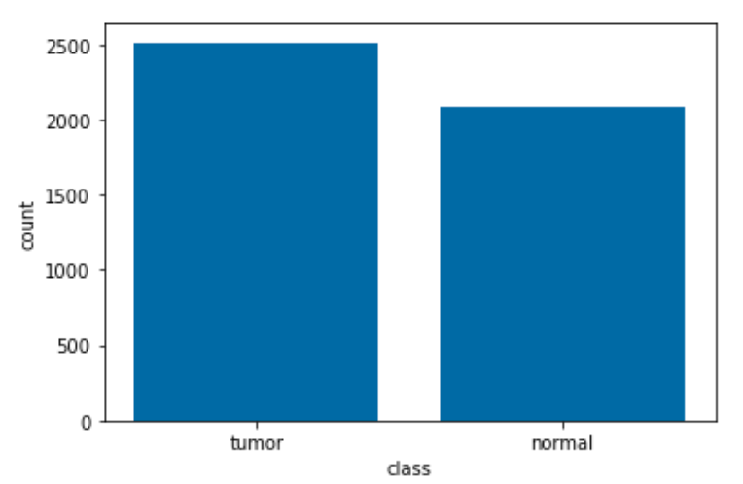
1era parte: Detección de tumores
Preprocesamiento:
Redimensionalización de imágenes a 256x256
Conversión a escala de grises
Normalización de valores de píxeles. Cada imagen va de [0,1].
Aplicación de modelos
Modelos:
Naïve-Bayes (baseline)
Random Forest Classifier
Logistic regression
Decision tree
KNN
Red neuronal convolucional

Slide 5
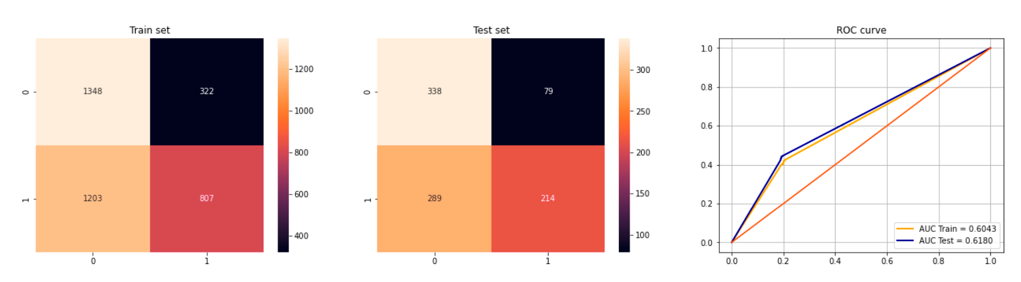
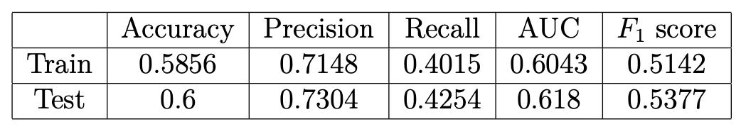
Naïve-Bayes

Slide 6
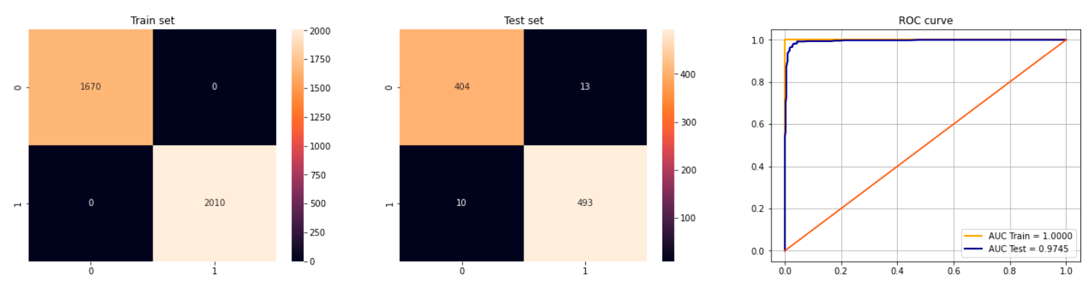
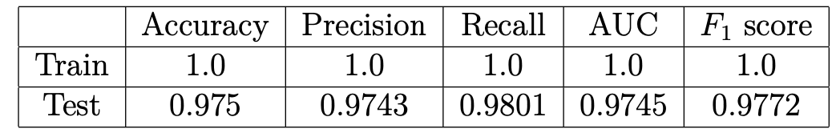
Random Forest Classifier

Slide 7
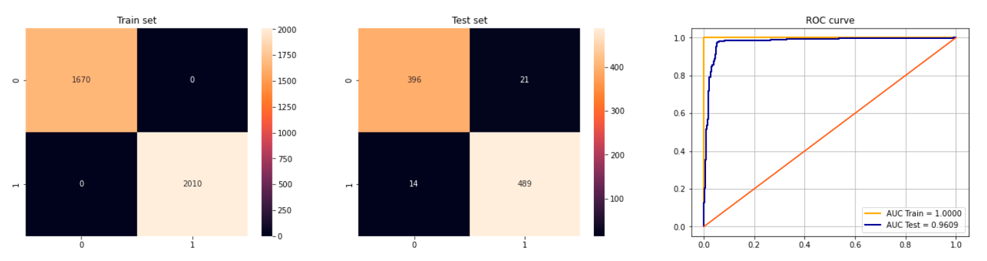
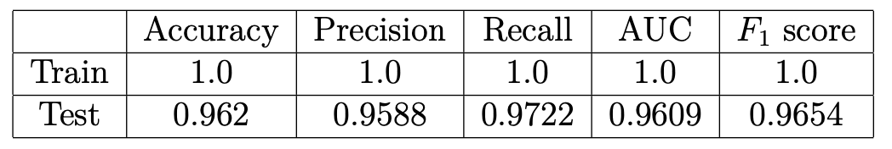
Logistic Regression

Slide 8
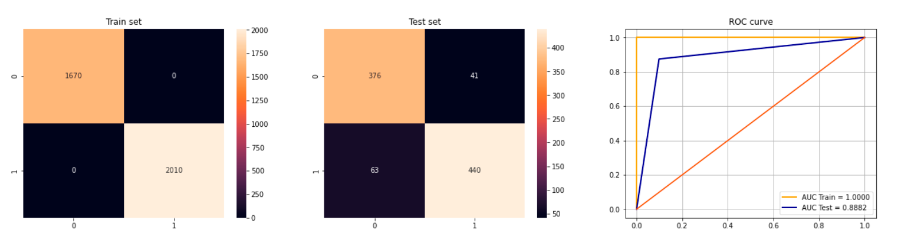
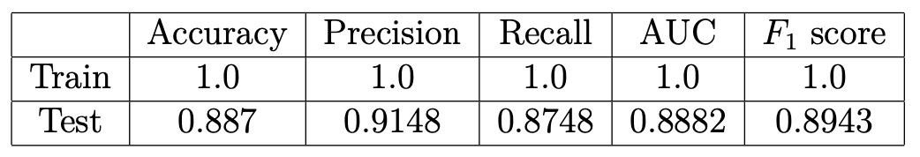
Decision Tree

Slide 9
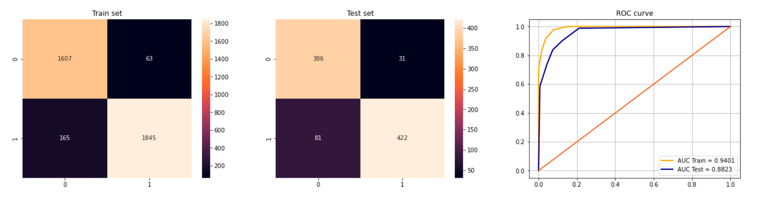
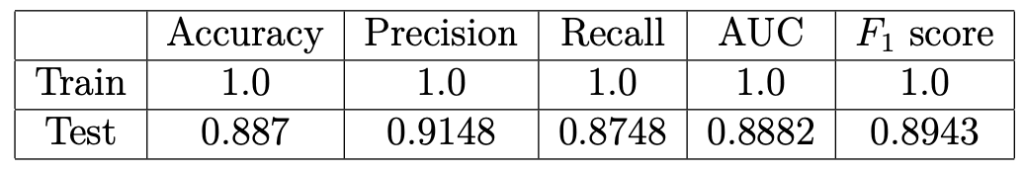
KNN

Slide 10
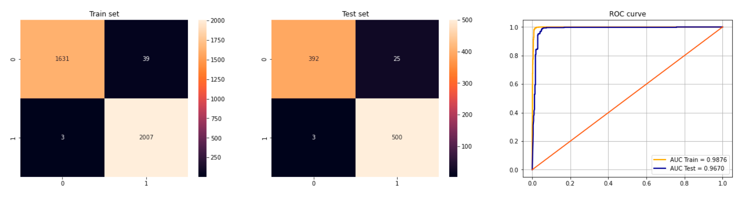
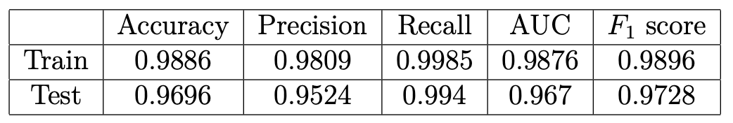
Redes neuronales convolucionales

Slide 11
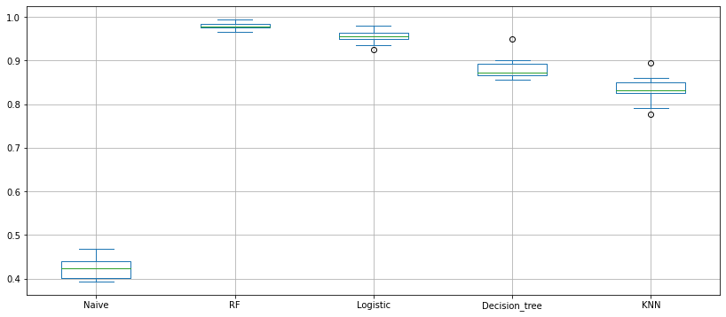
Comparación de modelos y conclusión
En términos de métricas, el mejor modelo es el Random Forest.
Por contexto del problema, tomamos Redes neuronales convolucionales porque maximiza el recall.

Slide 12
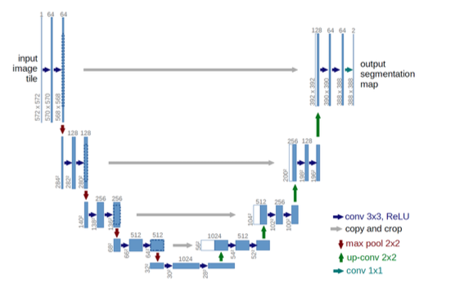
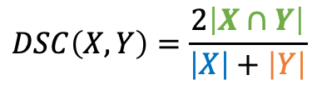
1da parte: Segmentación de tumores
Modelo:
Red UNET.
Ampliamente utilizada en segmentación semántica.
Preprocesamiento:
Redimensionalización de imágenes a 256x256
Conversión a escala de grises
Normalización de valores de píxeles. Cada imagen va de [0,1].
Aplicación de modelos
Métrica:
Dice coefficient
X
Y
DSC=1 máscara perfectamente superpuestas
DSC=0 máscaras no conexas
$$DSC\left(X,Y\right)=\frac{2\left|X∩Y\right|}{\left|X\right|+\left|Y\right|}$$

Slide 13
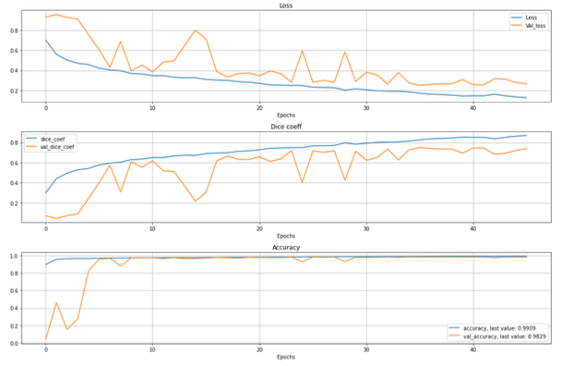
1da parte: Segmentación de tumores
Modelo no overfitteado

Slide 14
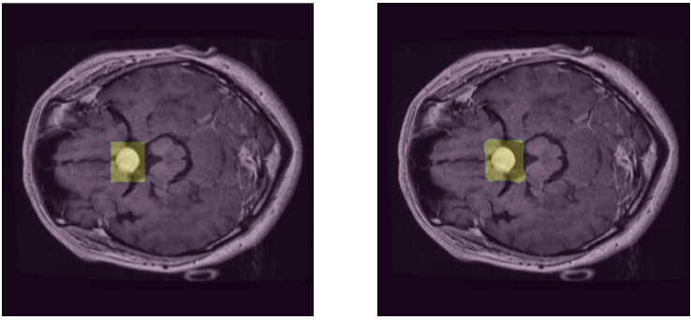
Predicciones

Slide 15
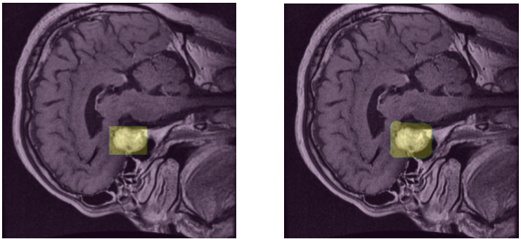
Predicciones

Slide 16
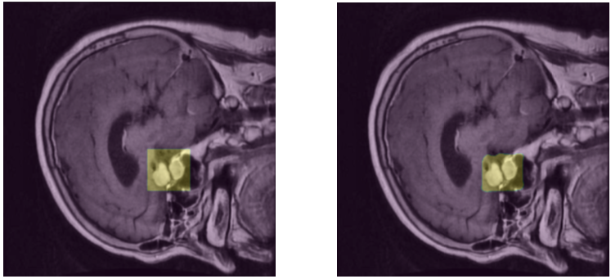
Predicciones

Slide 17
Puesta en producción
Demo

Slide 18

Muchas gracias!

